Slide 1
«Ми винні перед ним.
Час винен перед ним.
Розгорнімо сьогодні його повість,
вчитаймося в неї, переймімося її болем, смутком і надією - і подивуймося,
як ми жили стільки літ без цієї пекучої
сповіді про «дорогу смерті», на якій лунав протест проти війни.
Він вірив у нас. Він писав, що
є у житті сонце!»
Роман Федорів

Slide 2
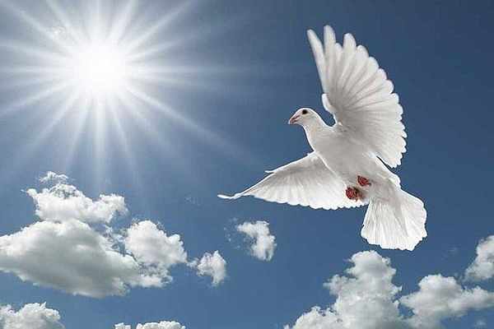
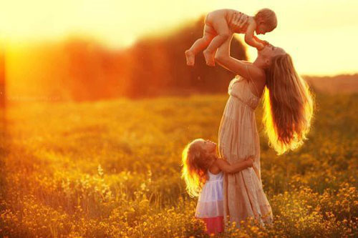
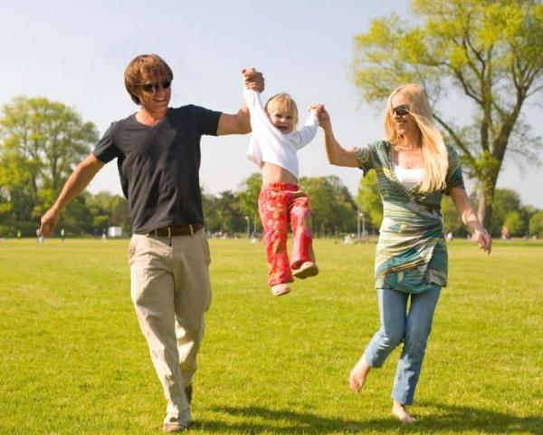
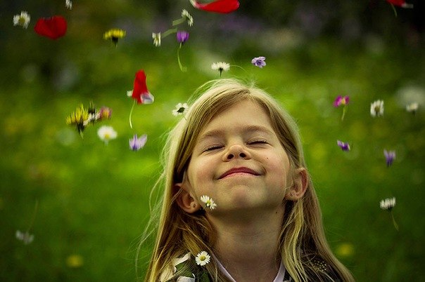

Slide 3
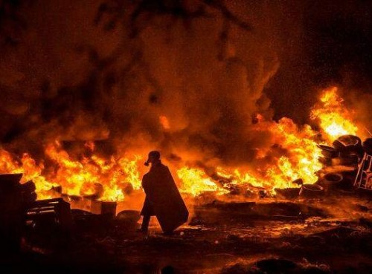
“Видимість миру робить війну ще небезпечнішою”. (Клавдіян).
До зброї треба вдаватися в останню чергу — коли інші засоби виявляться недостатніми. (Макіавеллі).
Єдність — ось запорука перемоги, у війні чи світі — все одно. (Г. Ролленгаген).
Будь-яку війну легко почати, але вкрай важко закінчити. (Саллюстій).
Війна — НЕ пригода. Війна — хвороба. Як тиф. (А. Сент-Екзюпері).
Загальний мир панував би на землі, якби не було понять «моє» і «твоє». (Г. Філдінг).
Розбійник з великої дороги, бере він участь у зграї чи грабує поодинці, все одно залишається грабіжником; і нація, яка затіяла несправедливу вій­ну, є не що інше, як велика зграя грабіжників. (Б. Франклін).

Slide 4
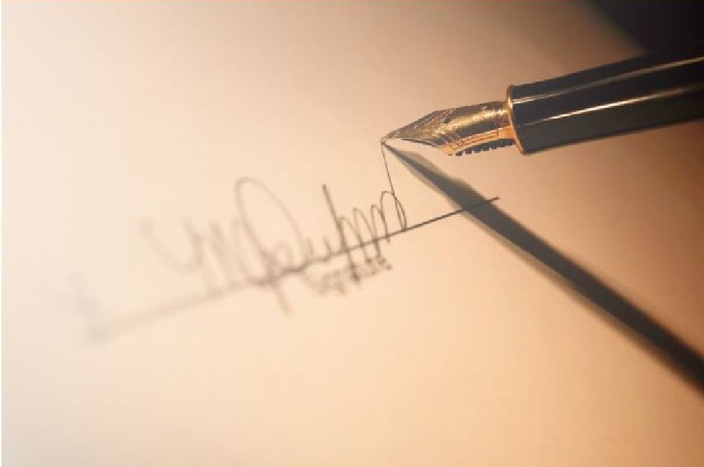
Невмируща сила людської душі
(картина з безодні)
(за твором О. Турянського “Поза межами болю”)

Slide 5
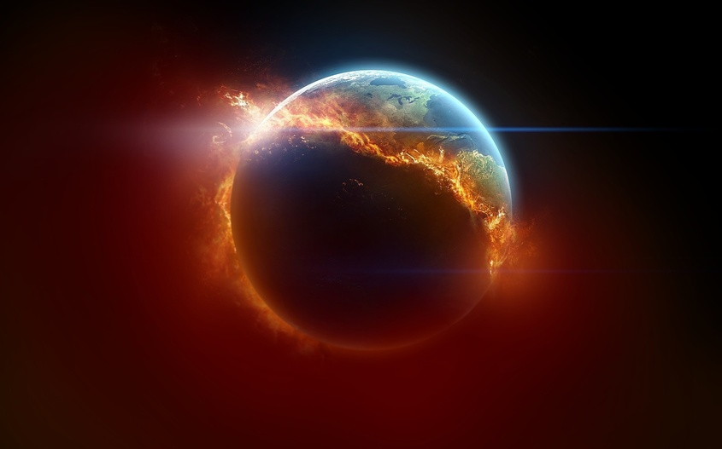
Проблемні питання
Що керує людиною на війні: інстинкт самозбереження чи прагнення до перемоги над собою?
Чи міняє війна свідомість людини у тому плані, що матеріальне стає несуттєвим і дріб’язковим, а духовне – важливим і першорядним?

Slide 6
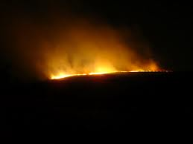
Домашнє завдання
Осип Турянський стверджував:
“Коли у тьмі і хаосі, у якому ми мучимося, тліє іскра якої-небудь ідеї, то твоя огненна любов до життя й до його вищих цінностей переможе смерть».
Доведіть або спростуйте цю думку (підготуватися до твору-роздуму у форматі ЗНО).

Slide 7
План уроку
1. Тема та ідея твору «Поза межами болю» О. Турянського.
2. Аналіз композиції повісті.
3. Ідейно-художнє звучання образів.
4. І знову «поза межами болю…»

Slide 8
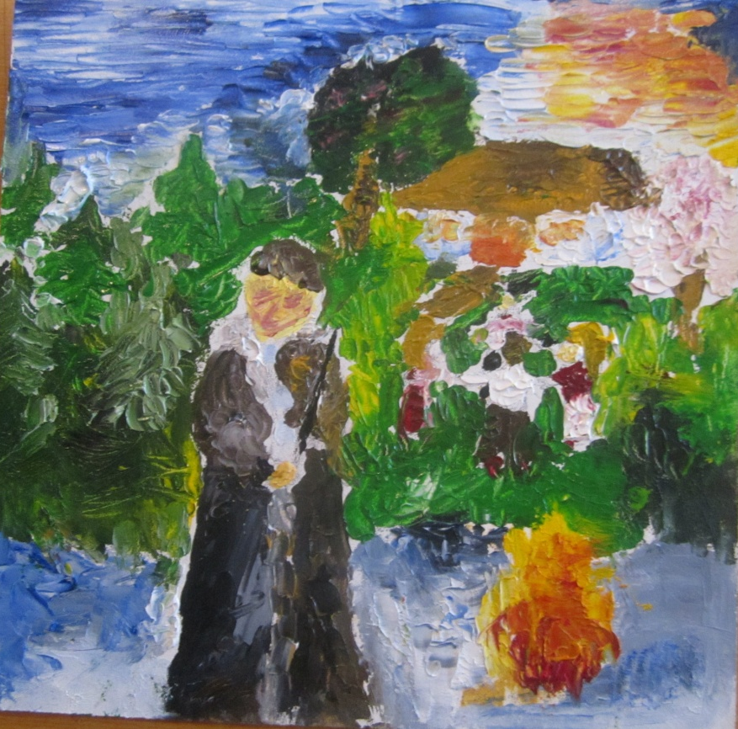
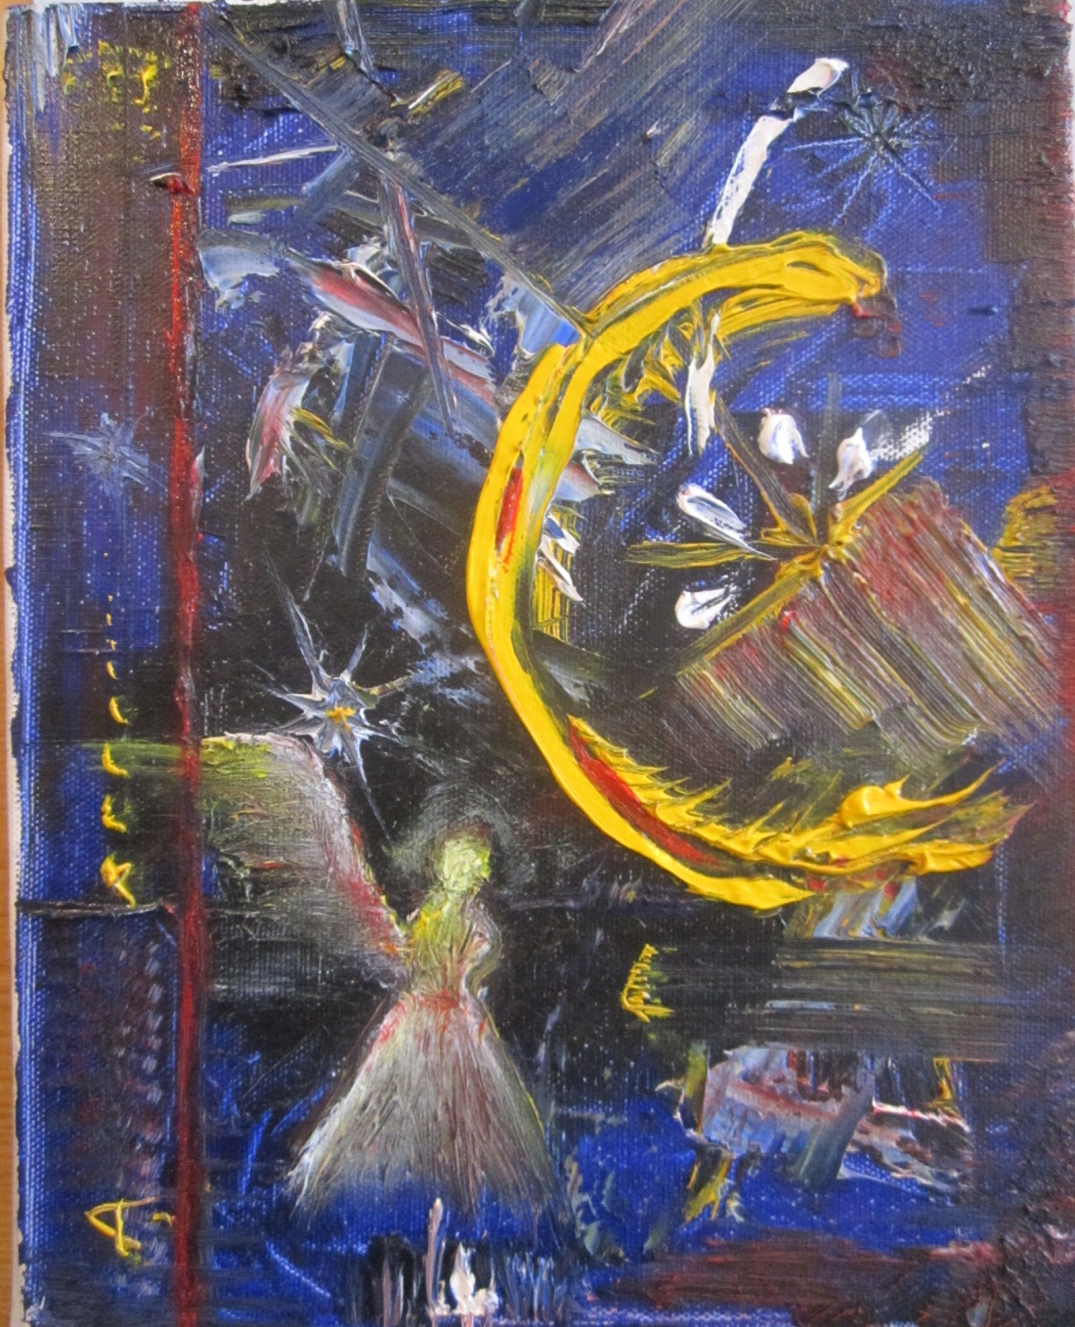
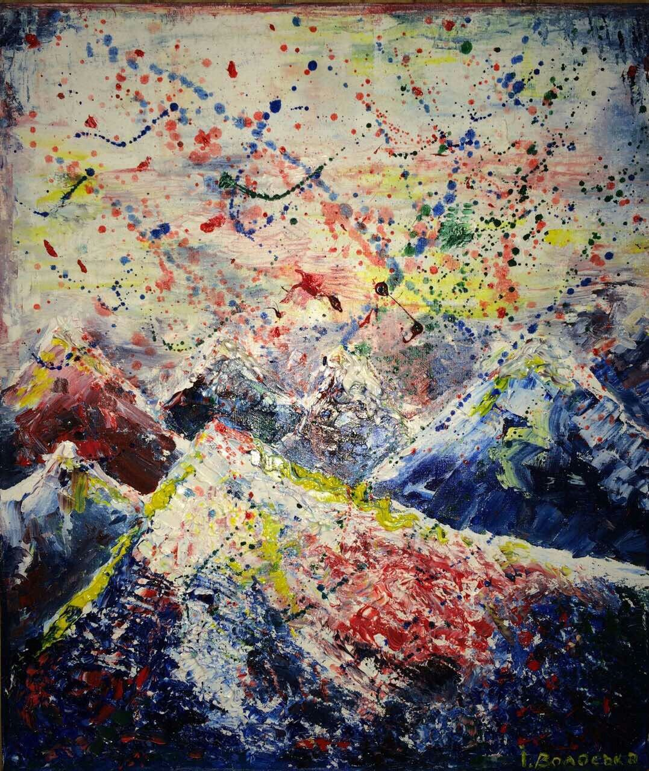

Slide 9
Експресіонізм – літературно-мистецький стильовий напрям модернізму, що характеризується відображенням загостреного суб’єктивного світобачення через збільшене авторське «Я», напругу його переживань та емоцій.

Slide 10
Буктрейлер (з англ. Book - книга, trailer – тягач) - це короткий відеоролик за мотивами книги, кліп по книзі.

Slide 11
Міркуємо разом
Яка тема твору?
Яка ідея твору?
Особливості жанру.
Поясніть, з якою метою О. Турянський дав два заголовки твору: «Картина з безодні» й «Поза межами болю»?
Поясність співвідношення: автор-оповідач-герой

Slide 12
Особливості композиції
Експозиція – опис походу військовополонених. Поведінка конвоїрів.
Зав’язка – змова полонених товаришів, вбивство конвоїра, втеча.
Кульмінація – “танець смерті”
Розвиток дії – загибель кожного із друзів:
а) смерть Бояні (фізично найслабшого);
б) моральна боротьба самих із собою, спокуса людоїдства, вчинок Ніколича;
в) смерть Пшилуського;
г) зневіра й загибель Добровського;
г) смерть Ніколича й Сабо;
д) погасле сонце Штранцінгера.
Розв’язка – порятунок Оглядівського .

Slide 13
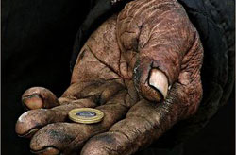
Чи міняє війна свідомість людини у тому плані, що матеріальне стає несуттєвим і дріб’язковим, а духовне – важливим і першорядним?

Slide 14
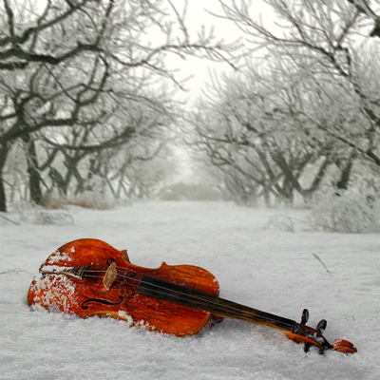
Чим для Штранцінгера
була його скрипка?

Slide 15
Гроші – одна з прихованих причин усіх війн
Чи міняє війна свідомість людини у тому плані, що матеріальне стає несуттєвим і дріб’язковим, а духовне – важливим і першорядним?

Slide 16
Що керує людиною на війні: інстинкт самозбереження чи прагнення до перемоги над собою?

Slide 17
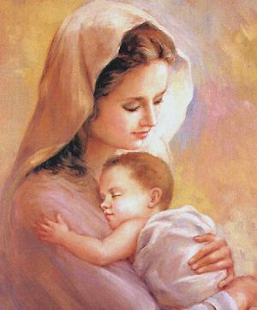
Чому із усіх героїв автор залишив живим тільки Оглядівського?

Slide 18
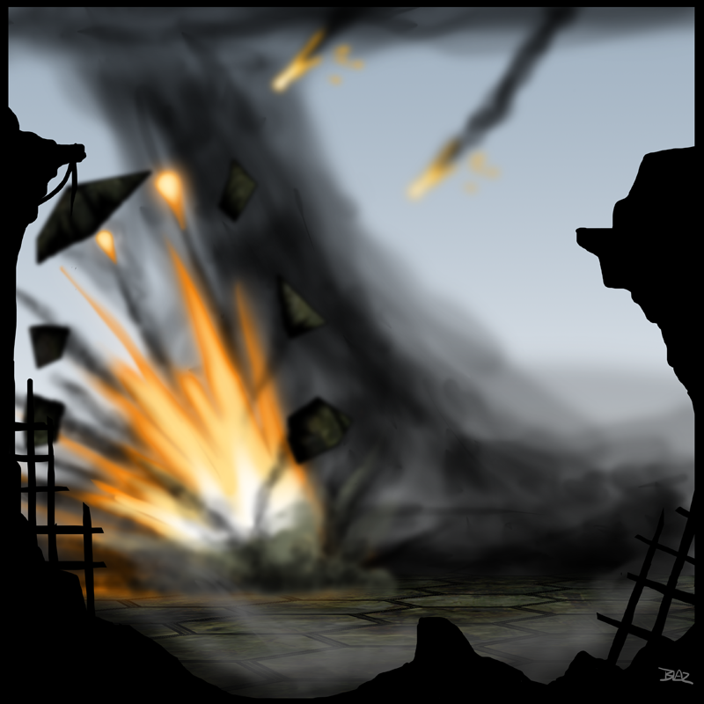
І знову поза межами болю…
«Ми винні перед ним.
Час винен перед ним.
Розгорнімо сьогодні його повість,
вчитаймося в неї, переймімося її болем, смутком і надією - і подивуймося,
як ми жили стільки літ без цієї пекучої сповіді про «дорогу смерті», на якій лунав протест проти війни.
Він вірив у нас. Він писав, що
є у житті сонце!»
Роман Федорів

Slide 19
Коли у тьмі і в хаосі, в якому ми мучимося, тліє іскра якої-небудь ідеї, то твоя огненна любов до життя й до його вищих цінностей переможе смерть.

Slide 20
Домашнє завдання
Осип Турянський стверджував:
“Коли у тьмі і хаосі, у якому ми мучимося, тліє іскра якої-небудь ідеї, то твоя огненна любов до життя й до його вищих цінностей переможе смерть».
Доведіть або спростуйте цю думку (підготуватися до твору-роздуму у форматі ЗНО).

